Slide 1

СИСТЕМА МОТИВАЦИИ И СТИМУЛИРОВАНИЯ СОТРУДНИКОВ ФАС РОССИИ

Slide 2


Мотивация кадров
Кадровая политика ФАС России принята и реализуется в целях выполнения миссии организации - свободы конкуренции эффективной защиты предпринимательства ради будущего России
Мотивация ─ это комплекс стимулирующих мероприятий, которые побуждают сотрудника выполнять свои функциональные обязанности эффективней и идти вперед

Slide 3





Материальные Не материальные
МОТИВАЦИЯ

Slide 4
МОТИВАЦИОННАЯ КАРТА
Карьерные ценности (на основе опросника «Якоря карьеры»)
МАСТЕРСТВО
УПРАВЛЕНИЕ
СЛУЖЕНИЕ
видеть конкретные плоды своей работы, обратная связь
приносить пользу людям, обществу
реализовать в работе свои высшие ценности
управлять людьми, проектами, любыми процессами
принимать ключевые решения, отвечать за конечный результат
обладать полномочиями
достигать успеха в профессиональной сфере
развивать свои способности, проф. компетенции
получать признание своих талантов, через статус, соответствующий мастерству
СТАБИЛЬНОСТЬ
НЕЗАВИСИМОСТЬ
ВЫЗОВ
ЛИЧНАЯ ЖИЗНЬ
выполнять работу самостоятельно, своим способом, в своем темпе
быть свободными от организационных правил, предписаний, ограничений
иметь возможность креатива, проявления своей индивидуальности
решать уникальные, сложные, неразрешимые задачи, проблемы
выигрывать
иметь новизну, разнообразие в работе
иметь баланс между личной жизнью (семьей, увлечениями и т.д.) и карьерой
получать со стороны организации уважение к их личным и семейным ценностям
сохранять привычный стиль жизни
иметь безопасность, постоянство, стабильность
иметь возможность прогнозировать свое будущее
получать социальные гарантии
делегировать ответственность за свою карьеру на руководство
избегать переездов, командировок

Slide 5

СЛУЖЕНИЕ
исполнение задач федерального значения
отражение заслуг
(музей, портал, награды)
передача знаний в научной и преподавательской деятельности (базовые кафедры, публикации)
представление Службы во внешней среде
(конференции,
пресс-конференции, международные мероприятия)
участие в принятии решений
(комиссии, значимые, масштабные дела)
возможность обсуждать цели и задачи ведомства с руководителем
ФАС России
(эффективный кадровый резерв)
наставничество

Slide 6





МАСТЕРСТВО
Повышение профессионального уровня
Признание профессионализма
повышение уровня теоретических знаний
(обучение в магистратуре, библиотека на портале)
преподавательская деятельность в Учебно-методическом центре, передача опыта в рамках семинаров и мероприятий УМЦ, семинаров внутри ведомства
поощрения
(награды)
публикации в профессиональной сфере
участие в стажировках
(ТО в ЦА, ЦА в ТО, зарубеж)
участие в семинарах с судебными сообществами, в круглых столах, конференциях, общественных советах
повышение профессионального уровня в
Учебно-методическом центре
участие в конкурсах
«Моя полезная инициатива», «Наставник года», «Лучший кадровик», «Лучший лектор года»

Slide 7
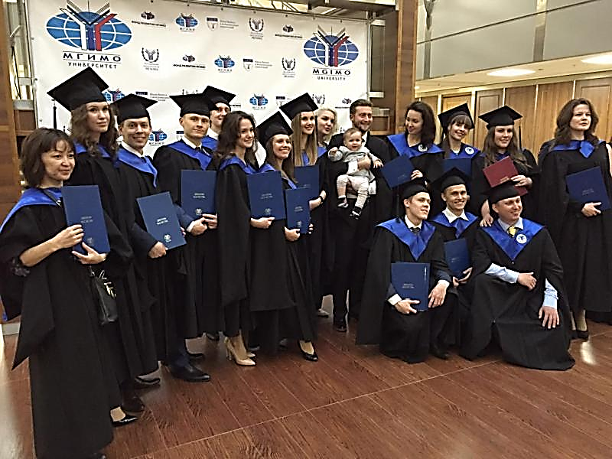
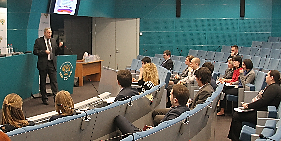
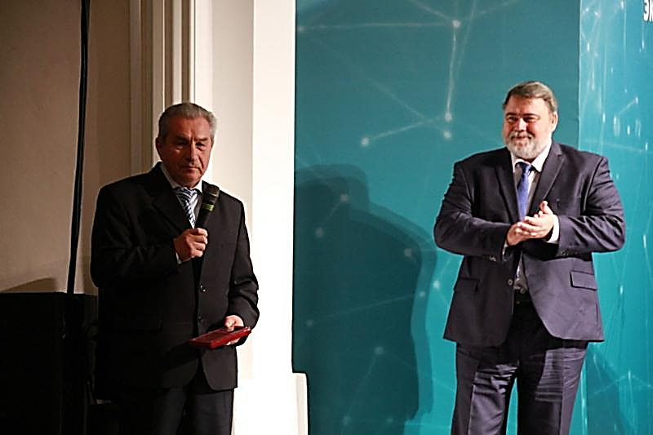
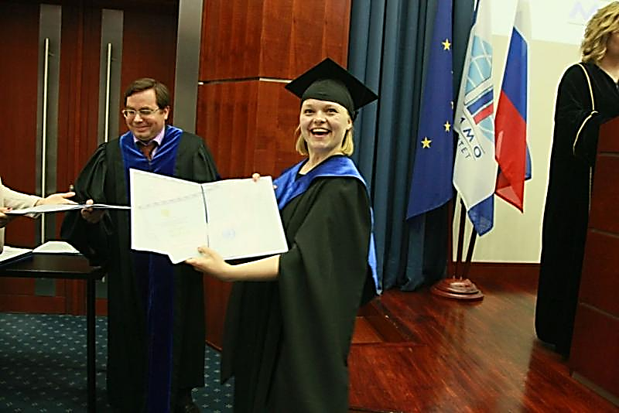
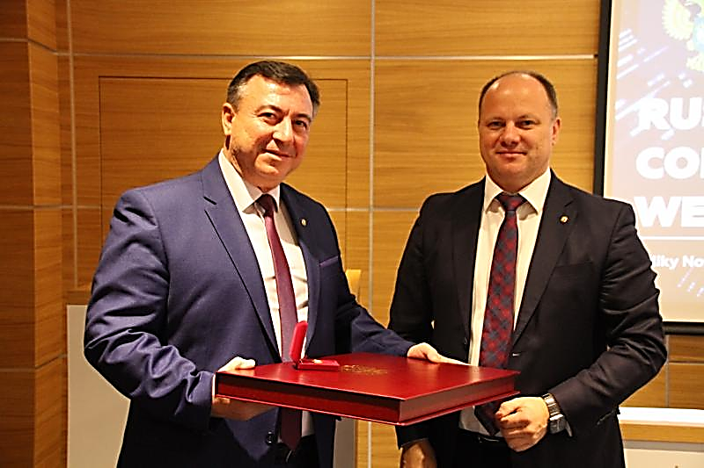
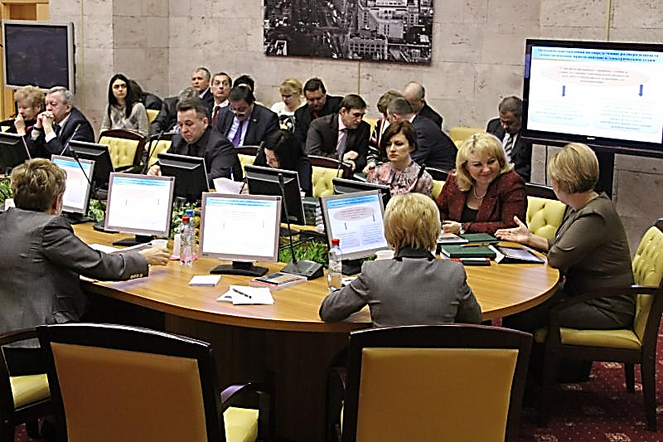
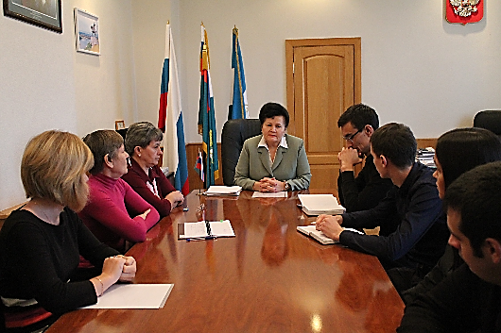
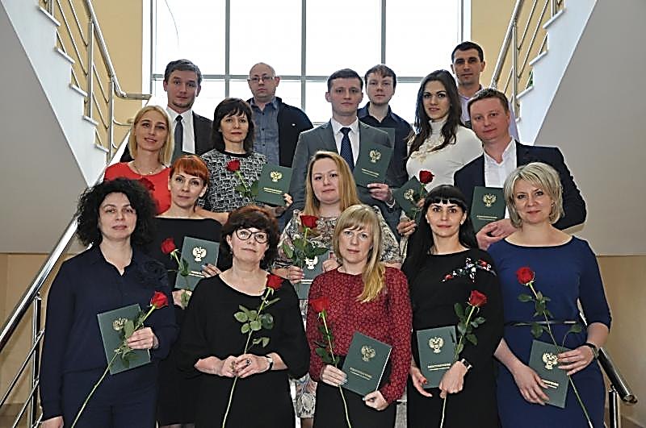
Внутриведомственные семинары
Обучение в магистратуре
Награждения
Семинары, конференции, круглые столы
Участие в стажировках
Повышение профессионального уровня в Учебно-методическом центре

Slide 8

УПРАВЛЕНИЕ ВЫЗОВ
разработка инновационных проектов при участии в эффективном кадровом резерве, в
конкурсе «Моя полезная инициатива»
руководство учебным процессом через управление базовыми кафедрами
руководство проектами
(комиссии и рабочие группы)
карьерный рост с учетом результатов
участие в формировании государственной политики в своей сфере
Анализ и обобщение практики, совершенствование правоприменения в рамках эффективного кадрового резерва
развитие управленческих компетенций
(курсы повышения квалификации и тренинги)
участие в эффективном
кадровом резерве, резерве
управленческих кадров
реализация себя как публичной личности
(суды, комиссии, лекции, круглые столы, выступления на различных площадках)
Помощь отстающим ТО (командирование) в налаживании работы

Slide 9


НЕЗАВИСИМОСТЬ СТАБИЛЬНОСТЬ
проявление креативности при участии в эффективном кадровом резерве, в конкурсе «Моя полезная инициатива»
самореализация через банк идей на внутреннем портале ведомства
инновационность и инициативность как ценность корпоративной культуры ФАС России
стабильность и четкость процессов (ISO 9001, KPI)
участие в проектной деятельности
социальные гарантии
(отдых в санатории, медицинское страхование)
стабильная заработная плата, материальное стимулирование
самовыражение через участие в творческих конкурсах и спортивных мероприятиях
членство в профсоюзе

Slide 10



ЛИЧНАЯ ЖИЗНЬ
мероприятия для ветеранов ФАС России
возможность установления особого режима работы
мероприятия для детей и семьи
спортивные мероприятия
членство в Профсоюзе
реализация и демонстрация увлечений
(статьи о хобби на портале, конкурс фотографий, Что?Где?Когда? и др.)
корпоративные мероприятия
(посадка деревьев, очищение озер, походы, театры, праздники)
корпоративные льготы

Slide 11
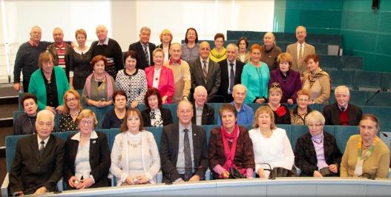
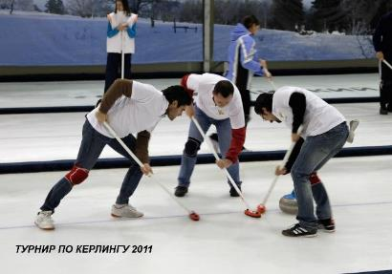
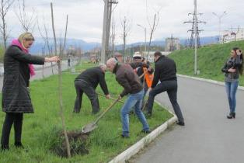
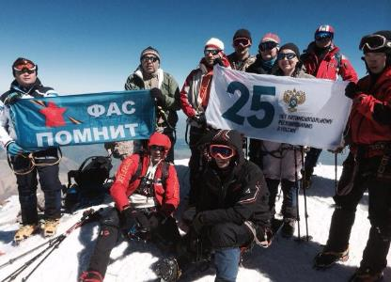
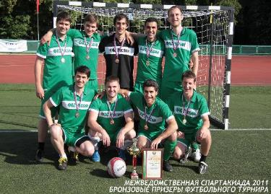
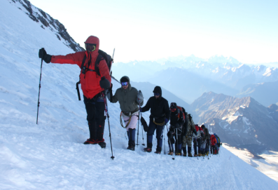
Встреча с ветеранами
Спортивные мероприятия
Спортивные мероприятия
Корпоративное мероприятие

Slide 12
МОТИВАЦИОННАЯ КАРТА
ФИО | Должность | Управление | Стаж в ФАС | Карьерные ценности | Рекомендации Управления государственной службы | Результат
Иванова А.А. | заместитель начальника отдела | Административное управление-секретариат руководителя | 7,11 | Служение Независимость Личная жизнь | Возможность видеть свои эффект своей работы 2. Участие в конференции 3. Участие в конкурсах 4. Членство в Профсоюзе 5. …. | Участие в конференции в г.Ялта (18 октября 2017 г.) Участие в Что?Где? Когда 13.10.2017
Петров Б.Д. | заместитель начальника отдела | Контрольно-инспекционное управление в сфере ГОЗ | 3,8 | Управление | Давать возможность принимать ключевые решения, отвечать за результат 2. Участие в эффективном кадровом резерве 3. Развитие управленческих компетенций 4. Карьерный рост 5.... | Повышение в должности (приказ от… №..) Прошел тренинг «Делегирование полномочий»
Сидоров Е.К. | начальник отдела | Управление по борьбе с картелями | 4 | Стабильность Личная жизнь | Иметь возможность прогнозировать будущее 2. Стабильность гос.службы ISO 9001 3. Материальное стимулирование 4. Корпоративные льготы 5….

Slide 13







поощрения
участие в принятии решений
исполнение задач федерального значения
чтение лекций на базовых кафедрах
участие в проектной деятельности
развитие внешних и внешних коммуникаций
корпоративные льготы

Slide 14






Спасибо за внимание!
www.fas.gov.ru
en.fas.gov.ru
anticartel.ru
FASvideoTube
@rus.fas
fas_time
fasrussia
fas_rus
rus_fas
fas_rf (english)

